Slide 1
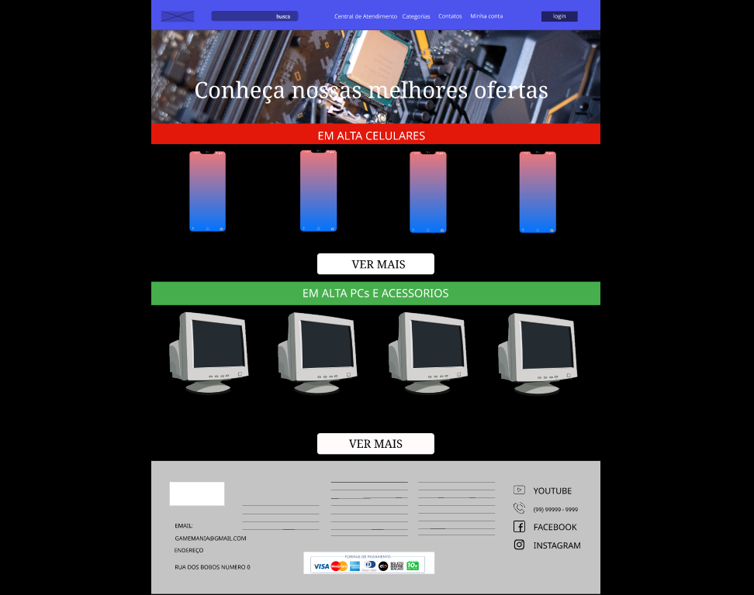
Layout – Desktop
Falta a precificação dos produtos e logo.
No rodapé não consegui mudar a cor de fundo na ferramenta usada (no caso figma).
Fora isso ficou tudo bem centralizado e com o seu devido espaço bem definido .
Meu maior desafio foi mexer na ferramenta pois e algo novo para mim.

Slide 2
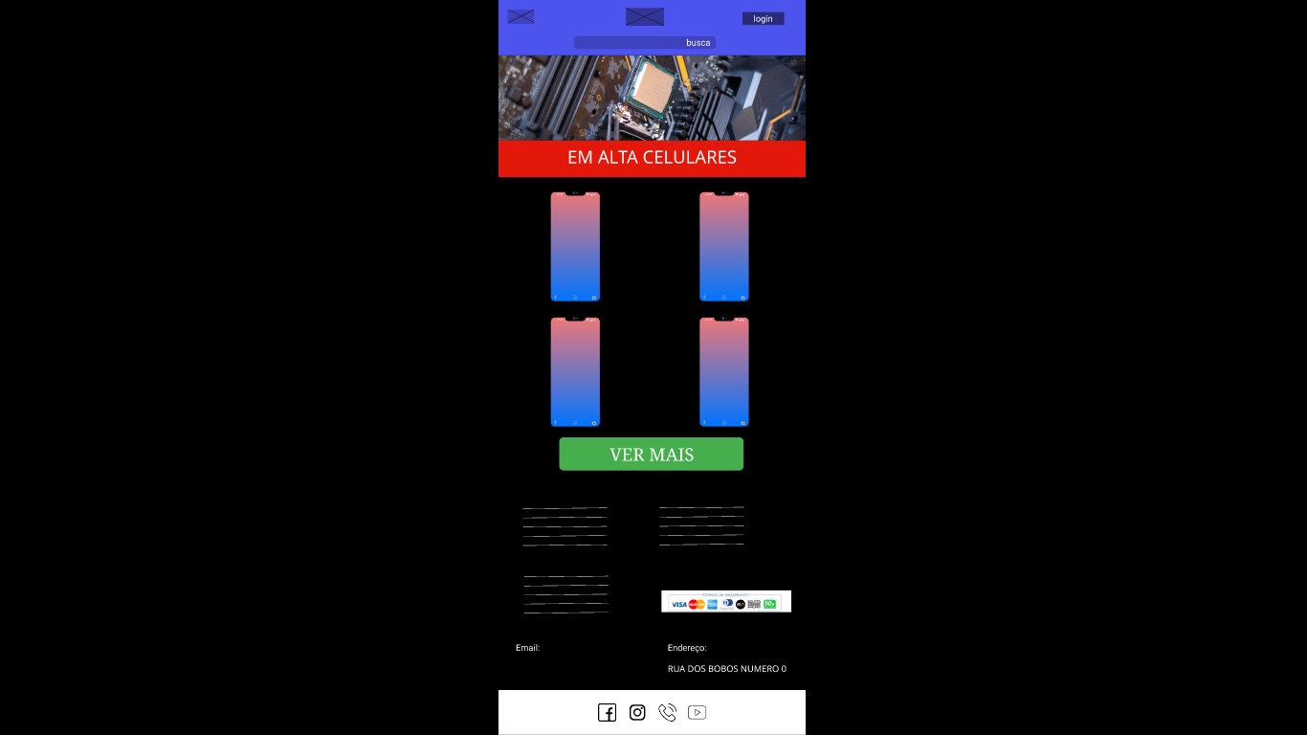
Layout – tablet
Coloquei uma hambúrguer para abrir mais opções centralizei o logo e a barra de pesquisa para utilizar melhor o espaço que diminuo no cabeçalho.
No rodapé dividi em dois uma para o mapa do site e outra com os ícones das redes sociais que ficou com mais destaque para quem procura.

Slide 3
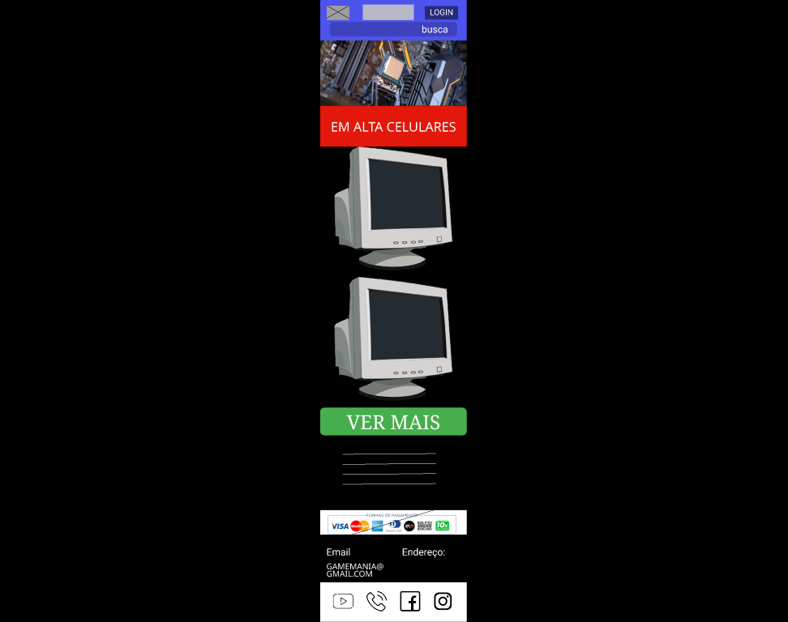
Layout – Smartphone
Com menos espaço apenas aproximei os ícones no cabeçalho.
As imagens dos produtos ficaram no limite da dela para melhor visualização.
O botão ver mais também ficou na largura da tela para melhor usabilidade.
Com a mesma ideia de divisão no rodapé apenas diminui o mapa do site para principais tópicos e ajustei os ícones

Slide 4
https://www.figma.com/file/IhD4I1LgiFkPEM1PXYr2Fg/E-commerce?node-id=0%3A1

